Slide 1
Sistema de Automatização para horta medicinal
Projeto Integrador
João Victor Pavan, Nélio Pagani, Lucas Porto

Slide 2
Introdução
O sistema de automatização para horta medicinal propõe tornar mais conveniente e eficiente o cultivo de plantas com a criação de um sistema que não apenas monitora as condições das plantas, mas também automatiza o processo de irrigação.
O projeto tem a finalidade de cumprir as tarefas de controle de uma horta possibilitando: a visualização das condições da planta tanto em tempo real quanto ao longo de um período e, além disso, a facilitação permitindo o acionamento manual ou automático de forma remota da irrigação.

Slide 3
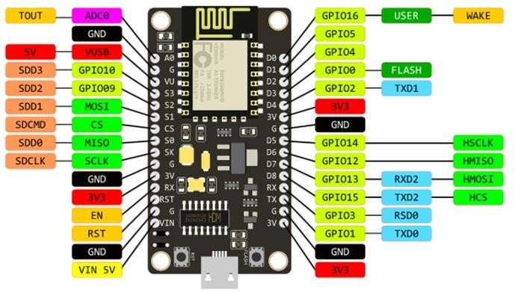
Componentes
ESP8266
Central de controle do circuito, ele que permite a conexão com o aplicativo e os outros componentes.

Slide 4
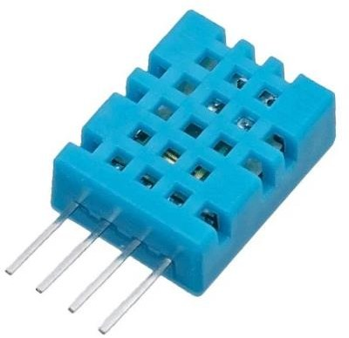
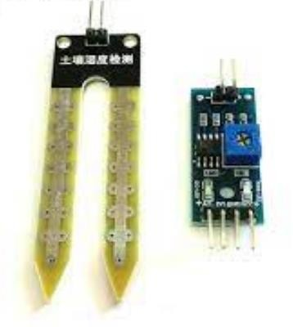
Componentes
DHT11
Sensor de temperatura e umidade de ar
MHSensor
Sensor de temperatura e umidade de ar

Slide 5
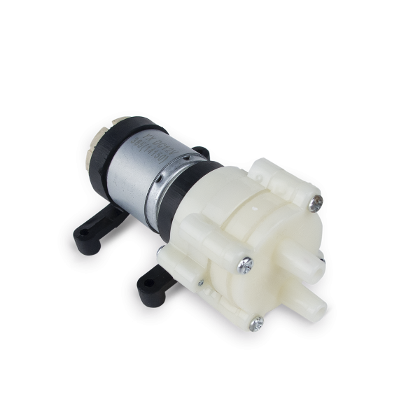
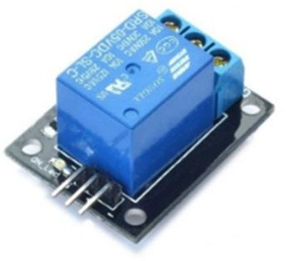
Componentes
Relé
Responsável pela irrigação
Bomba d’água
Responsável pela irrigação

Slide 6
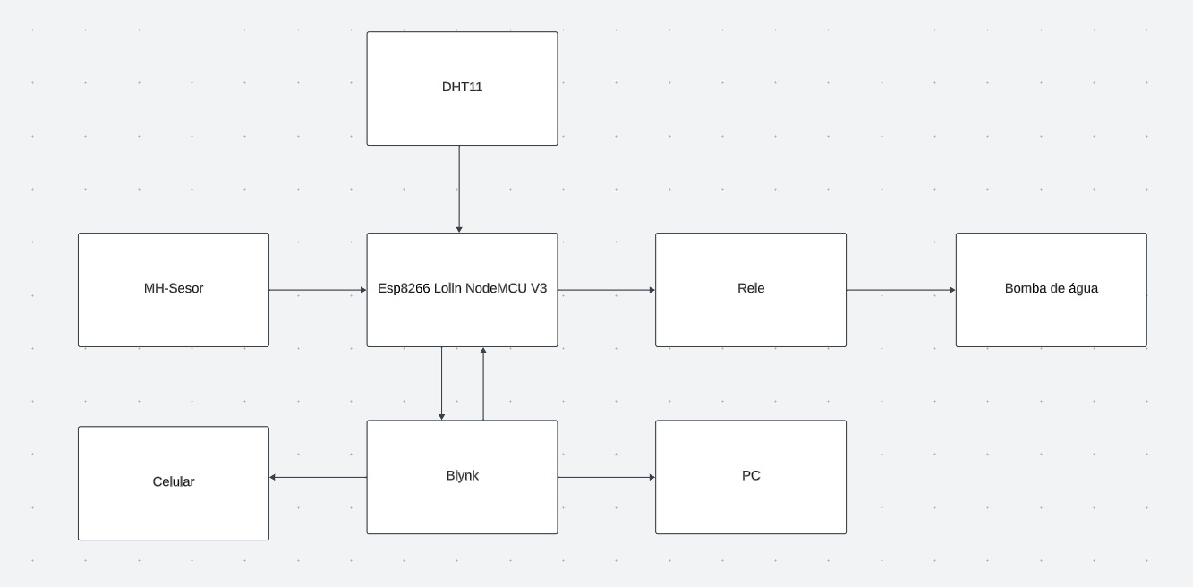
Comunicação
O sensores coletam os dados da horta, estes são enviados para o ESP8266 que se comunica via WiFi com do aplicativo. Além disso, o aplicativo envia os dados para o ESP8266 de como será feita a irrigação, ao receber o sinal de iniciar a irrigação o ESP8266 liga o relé, que consequentemente liga a bomba d’água.

Slide 7
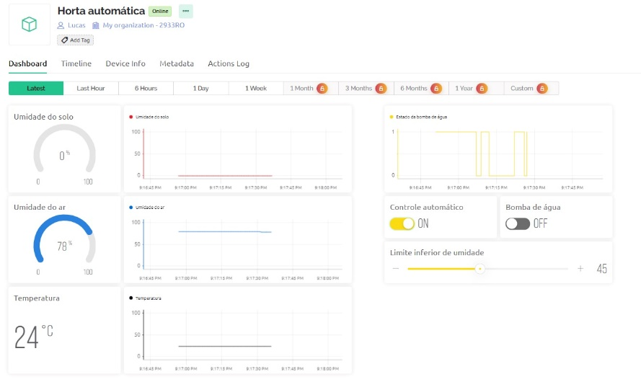
Aplicativo

Slide 8


Código
Bibliotecas
Configuração Blynk

Slide 9
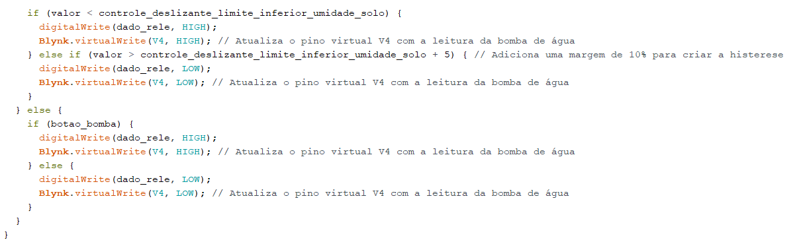
Código
Controle Irrigação

